Slide 1

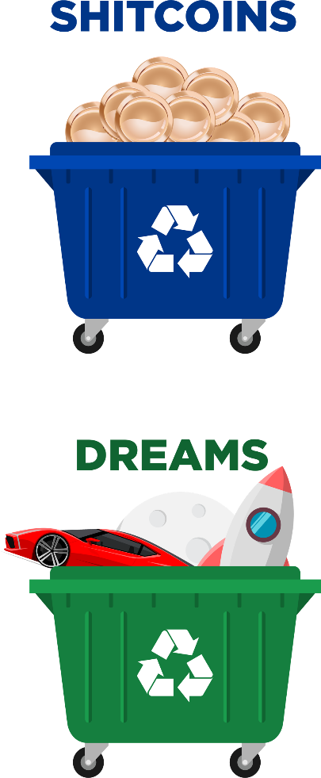
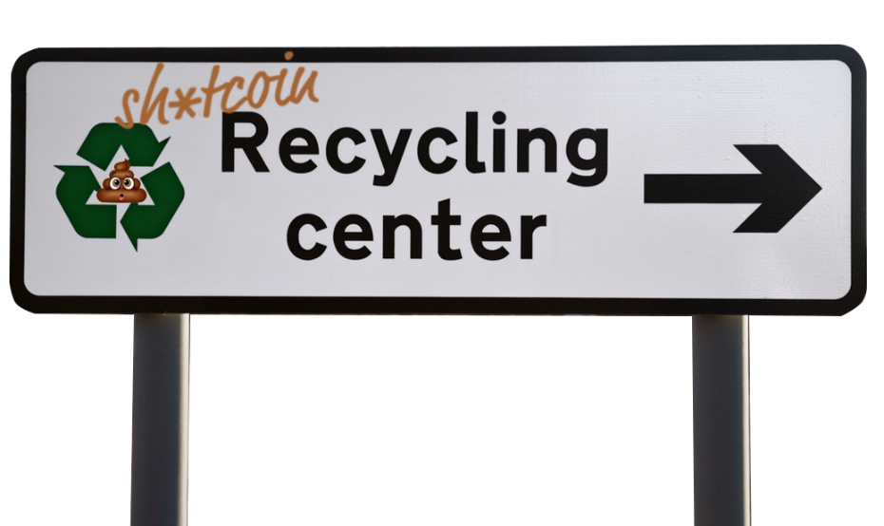
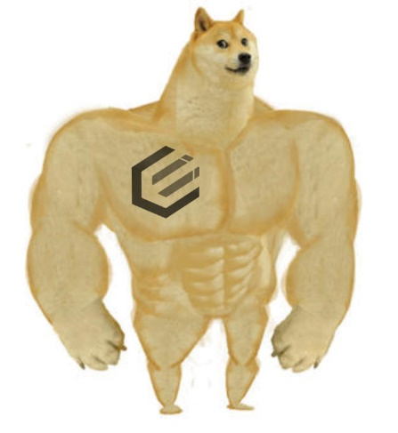

Vendi o dona qui i tuoi sogni falliti.
Chiama Chad, il ragazzo che mette il FUD in FUDFOMO oggi per ottenere un preventivo istantaneo in denaro contante reale - Epic - oggi. Se accetti la mia offerta, ti creerò un contratto di scambio atomico per eseguire lo scambio.
Se noi non possiamo comprare i tuoi token, nessuno può.
Nessun affare è troppo grande o piccolo.
Evita costose commissioni di catene congestionate vendendo pacchetti di monete insieme anziché dover spostare denaro.
PAGHIAMO CASH
When an arbitrary quantity can be created there is nothing to stop those who control the printing from making more.
COMPRA ORA | COMPRA SEMPRE

